Slide 1
সবাইকে স্বাগতম

Slide 2
শিক্ষক পরিচিতি: সাইফুল ইসলাম বি.এস. সি (সস্মান), বি.এড,
এম.এসসি(রসায়ন) সহকারি শিক্ষক (বিজ্ঞান) সাগরনাল উচ্চ বিদ্যালয়
মোবাইলঃ 01712-876461
E-mail: saif2175@gmail.com
পাঠ পরিচিতি
বিষয়ঃ রসায়ন
শ্রেণীঃ নবম- দশম
অধ্যায়ঃ একাদশ
(খনিজ সম্পদঃ জীবাশ্ম)
পাঠঃ পলিমার

Slide 3
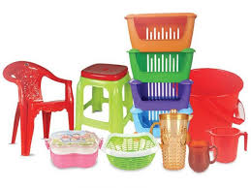
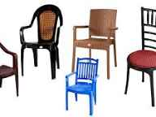
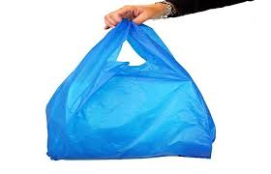
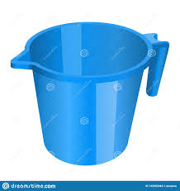
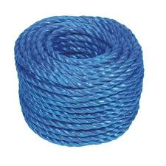
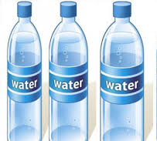
প্লাস্টিক/পলিমার

Slide 4
আমাদের আজকের বিষয়
পলিমার(Polymer)
দুইটি গ্রিক শব্দ poly এবং meros থেকে পলিমার শব্দটি উৎপন্ন

Slide 5
শিখনফল:
ক) পলিমার কি তা বর্ণনা করতে পারবে।
খ) যুত পলিমার, ঘনীভবন পলিমার ও প্রাকৃতিক ও কৃত্রিম পলিমার ব্যাখ্যা করতে পারবে।
গ) বিভিন্ন ধরনের পলিমারের ব্যবহার ব্যাখ্যা করতে পারবে।

Slide 6
পলিমারকরণ বিক্রিয়া ,পলিমার ,মনোমার:
যে বিক্রিয়ায় কোনো পদার্থের অনেকগুলো ক্ষুদ্র ক্ষুদ্র অণু পরস্পরের সাথে যুক্ত হয়ে বৃহৎ অণু গঠন করে সেই বিক্রিয়াকে পলিমারকরণ বিক্রিয়া বলে।
বিক্রিয়ায় অংগ্রহণকারী অণুকে মনোমার।
উৎপাদিত অণুকে পলিমার বলে ।

Slide 7
পলিমার দুই প্রকার
যুত ও ঘনীভবন পলিমার।

Slide 8
যুত পলিমারঃ
যে পলিমারকরণ বিক্রিয়ায় মনোমার অণুগুলো সরাসরি একে অপরের সাথে যুক্ত হয়ে দীর্ঘ শিকলবিশিষ্ট পলিমার গঠন করে তাকে সংযোজন পলিমারকরণ বিক্রিয়া বলে।

Slide 9
যুত পলিমারকরণ বিক্রিয়াঃ
O₂, 1000atm
${nCH}_{2}={ CH}_{2}$ [ ${CH}_{2}$- ${CH}_{2}$- ${CH}_{2}$- ${CH}_{2}$ ] _{n}
ইথিন মনোমার পলিথিন পলিমার
200°C

Slide 10
পলিপ্রোপিনঃ
${nCH}_{2}=CH$ [${ CH}_{2}−CH ]$
পলিপ্রোপিন পলিথিনের চেয়ে শক্ত ও হালকা।
140 atm, 120°C
_{n}
₄
TiCl
$${ CH}_{3}$$
$${ CH}_{3}$$

Slide 11
পলিভিনাইল ক্লোরাইড বা পিভিসিঃ
${nCH}_{2}=CH$ ${[ CH}_{2}−CH ]$
উচ্চ চাপ, উচ্চ তাপমাত্রা
_{n}
জৈব পারঅক্সাইড
Cl
Cl
ভিনাইল ক্লোরাইড
PVC

Slide 12
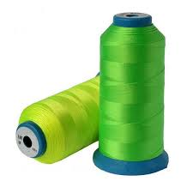
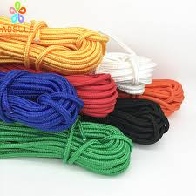
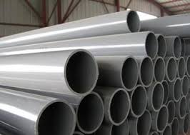
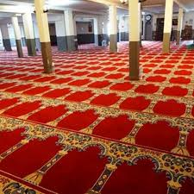
দড়ি,পাইপ,কার্পেট তৈরিতে পলিপ্রোপিন ও ভিনাইল ক্লোরাইড ব্যবহার করা হয়।

Slide 13
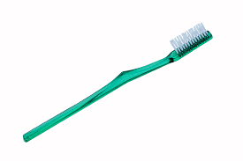
ঘনীভবন পলিমারঃ
যে পলিমারকরণ বিক্রিয়ায় মনোমার অণুসমূহ পরস্পরের সাথে যুক্ত হবার সময় ক্ষুদ্র ক্ষুদ্র অণু যেমন-পানি,কার্বন ডাই-অক্সাইড ইত্যাদি অপসারণ করে সেই পলিমারকরণ বিক্রিয়াকে ঘনীভবন পলিমারকরণ বিক্রিয়া বলে। ঘনীভবন বিক্রিয়ায় নাইলন 6:6 পলিমার তৈরি হয়।

Slide 14
ঘনীভবন পলিমারঃ
TiO₂
${nHOOC−(CH}_{2})−COOH+ {nNH}_{2}{−(CH}_{2}) −{NH}_{2}$
${[ OC−(CH}_{2}) −CONH−$ ${(CH}_{2}) −NH ]$ + 2nH₂O
₄
₆
হেক্সামিথিলিন ডাই-অ্যামিন
অ্যাডিপিক এসিড
₄
₆
n
নাইলন 6:6

Slide 15
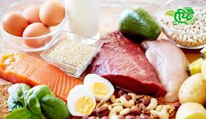
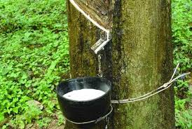
কৃত্রিম ও প্রাকৃতিক পলিমার

Slide 16
কাজঃ
সংযোজন পলিমারকরণ বিক্রিয়া বলতে কী বুঝায়?

Slide 17
পলিমারের নাম | মনোমারের সংকেত
পলিথিন | $${CH}_{2}={ CH}_{2}$$
পলিপ্রোপিন | $${CH}_{2}={ CH(CH}_{3})$$
পিভিসি | $${CH}_{2}=CHCl$$
নাইলন ৬/৬ | $${HOOC−(CH}_{2})4−COOH$$ $${NH}_{2}{−(CH}_{2})6−{NH}_{2}$$

Slide 18
থার্মোপ্লাস্টিক / থার্মোসেটিং
থার্মোপ্লাস্টিকঃ
থার্মোসেটিংঃ
শক্ত, হালকা, সস্তা।
একে গলানো যায় এবং ছাচে ঢেলে যেকোনো আকার দেয়া যায়। উদাহরনঃ পলিথিন, পিভিসি ইত্যাদি।
শক্ত ও কম নমনীয়।
তাপ প্রয়োগে গলার পরিবর্তে কয়লায় পরিণত হয়।
একবার মাত্র গলানো ও আকার দেয়া যায়। উদাহরনঃ ব্যাকেলাইট, ফাইবার গ্লাস ইত্যাদি।

Slide 19
সুবিধাঃ
সহজলভ্য ও সুলভ হওয়ায় কাঠ ও ধাতুর বদলে জিনিসপত্র তৈরীতে ব্যাবহার করা হয়।
সহজে রঙ করা যায়।
বিদ্যুৎ অপরিবাহী।
ওজনে হালকা, সহজে স্থান পরিবর্তন করা যায়।
দীর্ঘস্থায়ী ও আবহাওয়া দ্বারা ক্ষতিগ্রস্থ হয় না।

Slide 20
অসুবিধাঃ
প্লস্টিকের সবচেয়ে বড় অসুবিধা হল তা পরিবেশের জন্য ক্ষতিকর।
আমরা সাধারণত যেসব জিনিস ব্যবহার করে পানিতে বা মাটিতে ফেলি তার বেশিরভাগ বিভিন্ন পদার্থের সাথে বিক্রিয়া করে ক্ষয়প্রাপ্ত হয় এবং পরিবেশের ভারসাম্য রক্ষা করে।
কিন্তু প্লাস্টিকের জিনিসগুলো ক্ষয়প্রাপ্ত হয় না বা নষ্ট হয় না। ফলে পরিবেশের ক্ষতি করে।
মাটি,পানি ও বায়ু দূষণ করে এবং পরিবেশের ভারসাম্য নষ্ট হয়।

Slide 21
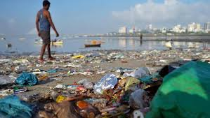
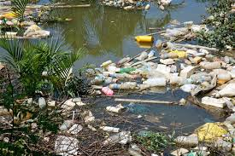
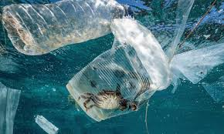
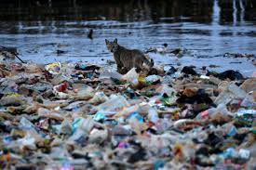
প্লাষ্টিকের দূষণ

Slide 22
আমাদের যা করা উচিত
প্লাস্টিকের জিনিস পত্র যেখানে-সেখানে না ফেলে তাকে সংরক্ষণের ব্যবস্থা করা উচিত।
প্রক্রিয়াজাত করে পুনঃব্যবহার করা উচিত।
কাঠ,ধাতুর ও প্রাক্রিতিক জিনিসের ব্যবহার বাড়ানো উচিত।
পচনশীল প্লাস্টিক ব্যবহারের প্রতি মনোযোগী হওয়া উচিত।
অথবা নির্দিষ্ট স্থানে পুতে রাখার ব্যবস্থা করা উচিত।

Slide 23
বাড়ীর কাজঃ
পলিমার কি?
পিভিসি মনোমারের নাম কী?
থার্মোপ্লাস্টিক ও থার্মোসেটিং প্লাস্টিকের মধ্যে পার্থক্য লেখ।
প্রাকৃতিক পলিমারের উদাহরণ দাও।
নাইলন ৬:৬ কি? বিক্রিয়াসহ লিখ।

Slide 24
সবাইকে ধন্যবাদ

